Slide 1

일단 뛰어
경찰과 도둑
20120420 김현웅
20120455 나용재
20120675 성목도
20121133 장태환
2017. 06. 13

Slide 2
CONTENTS
Ⅰ
소개
Ⅱ
특징
Ⅲ
기능별 동영상
Ⅳ
Q & A

Slide 3

일단 뛰어
GPS based Game Application
경찰과 도둑
Daum Map API
Location
정해진 게임 룰
아이템 이용 및 점령과 탈옥
Node js

Slide 4
특징
사용자가 이용을 하면서 다치지 않아야 함
안 전
Safety
즐거움
그 룹
편 의
Group
Convenience
함께 행동하고 어울릴 수 있어야 함
사용자가 쉽게 접근 할 수 있어야 함

Slide 5


게임 준비 및 도움말

Slide 6
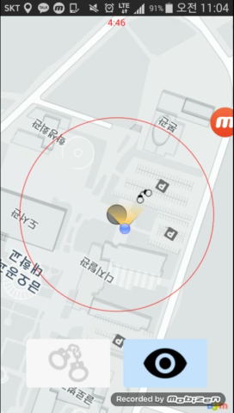
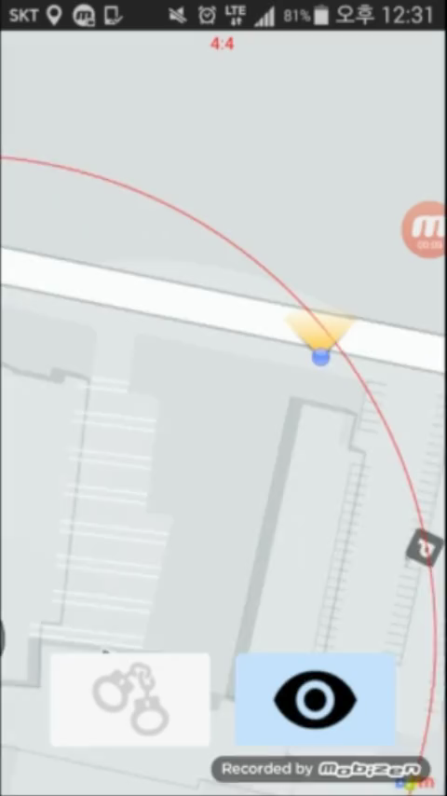
이동 중 안전모드 및 제한 구역 이탈

Slide 7
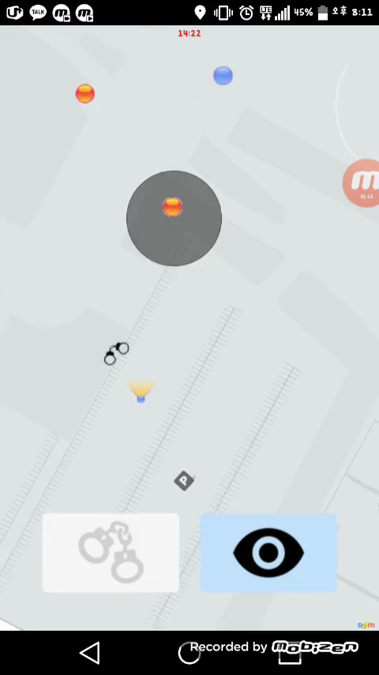
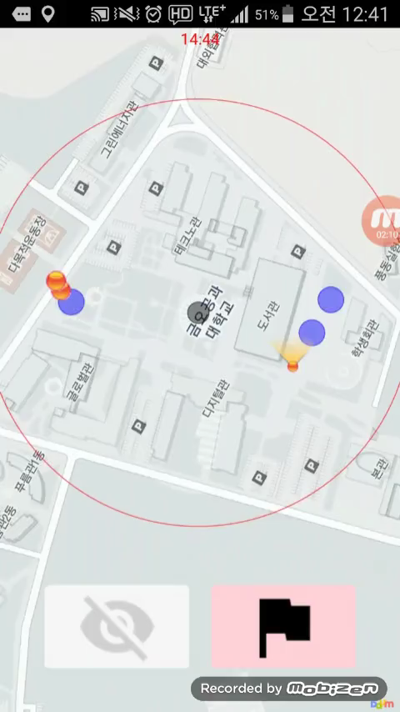
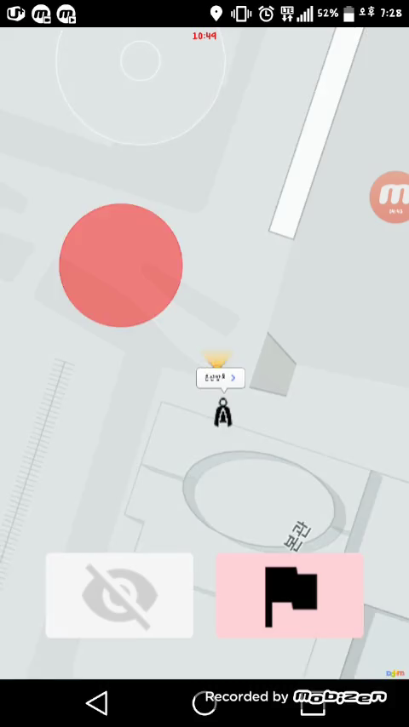
아이템 발견 및 획득

Slide 8
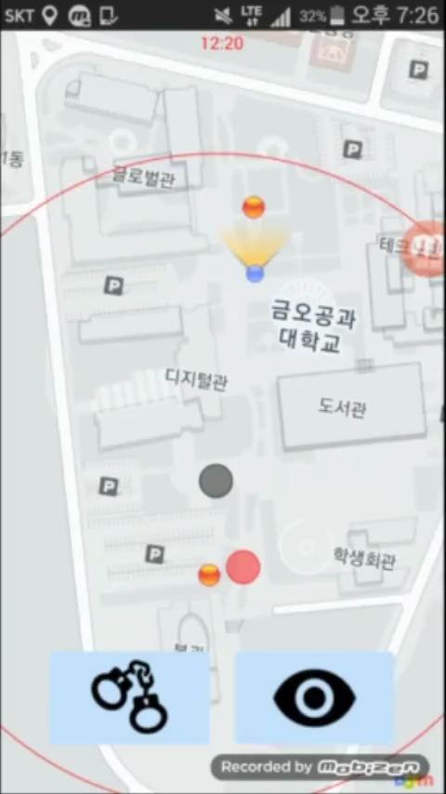
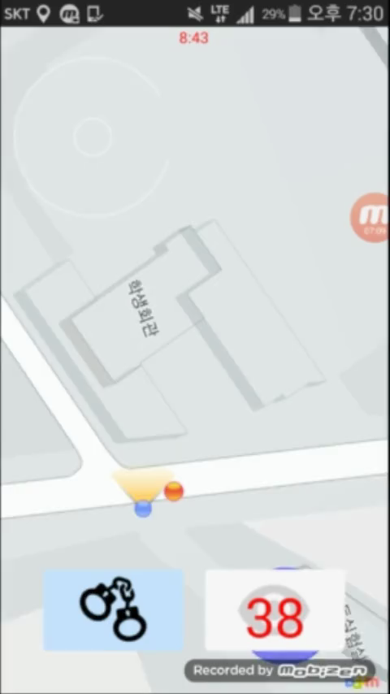
도둑 위치 찾기 및 검거

Slide 9
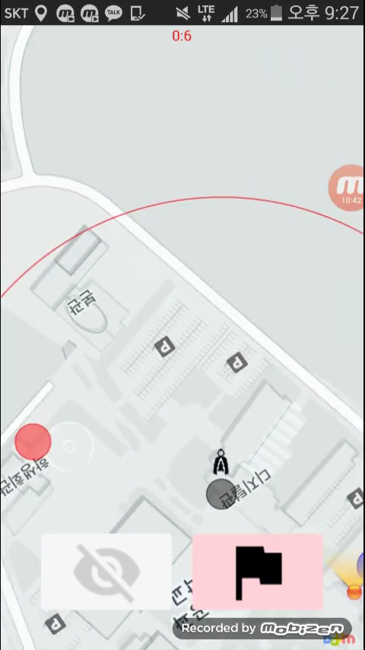
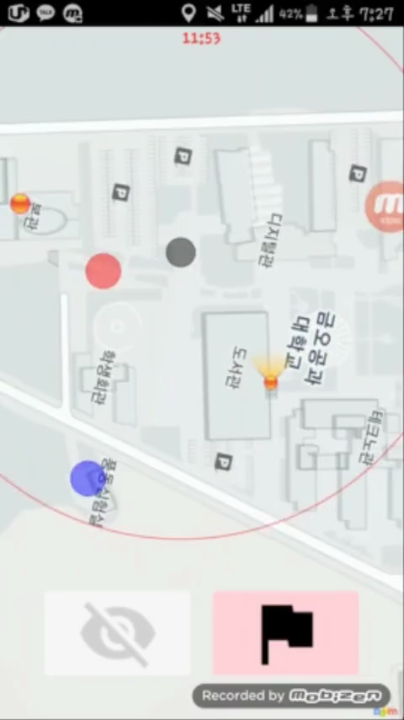
제한 시간 초과 및 도둑 검거됨

Slide 10
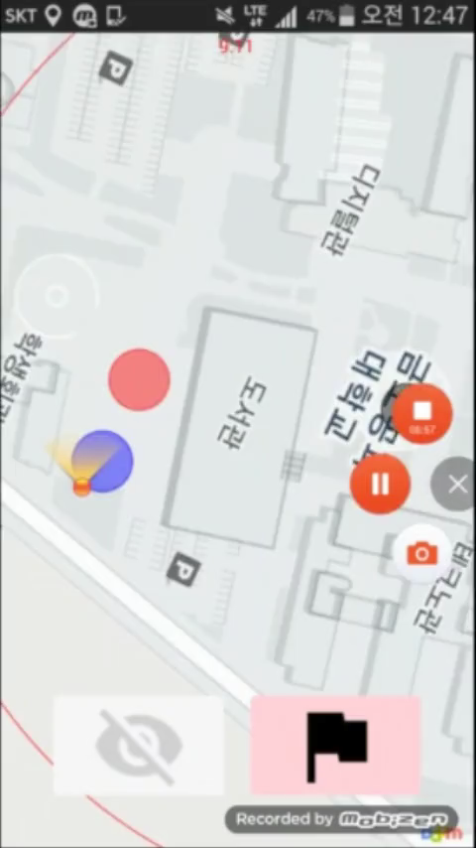
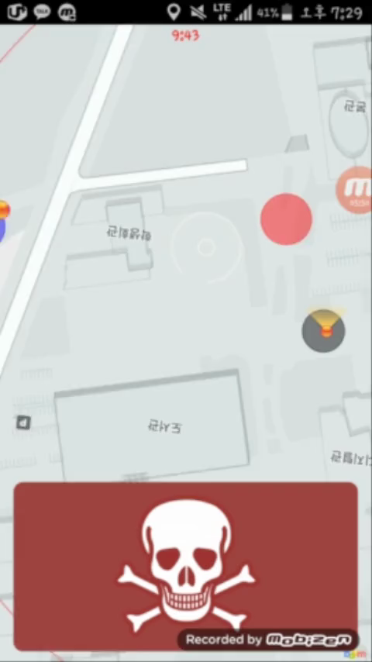
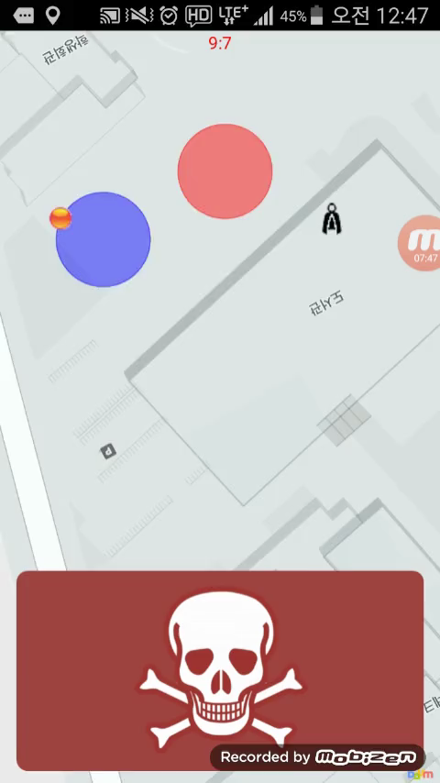
점령존 점령 , 탈옥, 탈옥 불가

Slide 11
Q & A

Slide 12
Thank you

